Slide 1
CSS盒模型

Slide 2
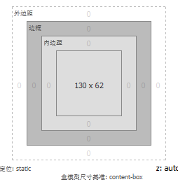
什么是盒模型
盒模型的基本组成部分：
内容区、内边距(padding)、边框(border)、外边距(margin);
内边距呈现元素背景；
padding,border,margin是可选的，必要时重置浏览器默认样式:
*{ margin:0;
padding:0;}

Slide 3
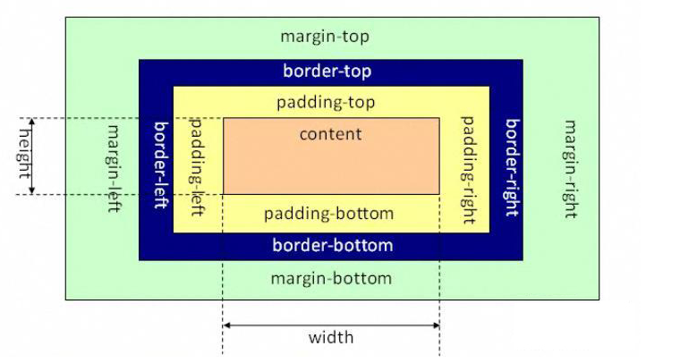
盒模型的计算
1.标准模式
width= content-width
盒模型占据宽度=width + padding + border +margin

Slide 4
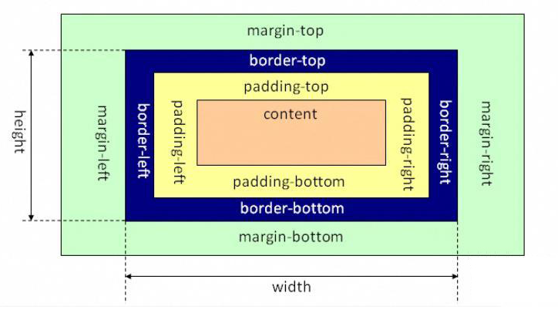
盒模型的计算
2.怪异模式
width= content-width + padding+border
盒模型占据宽度 = width + margin

Slide 5
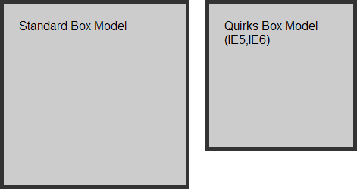
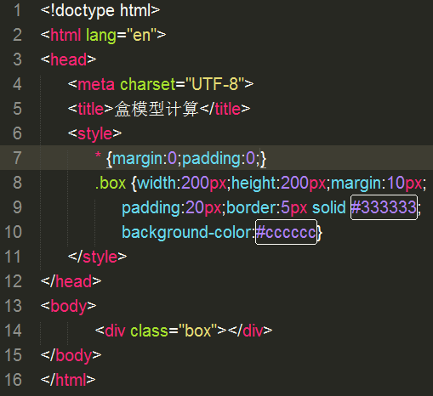
 | 标准模式 | 怪异模式
内容区宽度 | 200px | 150px
内容区高度 | 200px | 150px
盒模型总宽度 | 270px | 220px
盒模型总高度 | 270px | 220px

Slide 6
盒模型的置换
1.Doctype声明：没有DTD声明，或声明不再第一行，将触发怪异模式
HTML5
<!DOCTYPE html>
HTML 4.01
<!DOCTYPE HTML PUBLIC "-//W3C//DTD HTML 4.01 Transitional//EN" "http://www.w3.org/TR/html4/loose.dtd">
XHTML 1.0
<!DOCTYPE html PUBLIC "-//W3C//DTD XHTML 1.0 Transitional//EN" "http://www.w3.org/TR/xhtml1/DTD/xhtml1-transitional.dtd">
Notes:
浏览器只有了解文档的类型，才能正确显示文档。

Slide 7
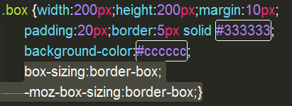
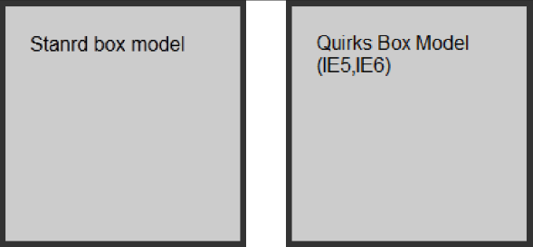
盒模型的置换
2.box-sizing: content-box | border-box | padding-box（仅FF支持）
content-box: 计算方式 类似 标准模式
border-box: 计算方式类似怪异模式
padding-box: padding包含在定义的width/height内，border不包含（只有ff支持）
浏览器兼容性：
IE8.0+ | Chrome 9 | Firefox 4 | Opera 7 | Safari 5.1.7

Slide 8
用calc进行计算
1.使用+、-、*、/ 四则运算；(表达式留有空格)
2.可使用百分比、px、em、rem等单位；
3.可混合使用各种单位进行计算；
浏览器兼容性：
IE9 | Chrome 19 | Firefox 4 | Opera 不支持

Slide 9

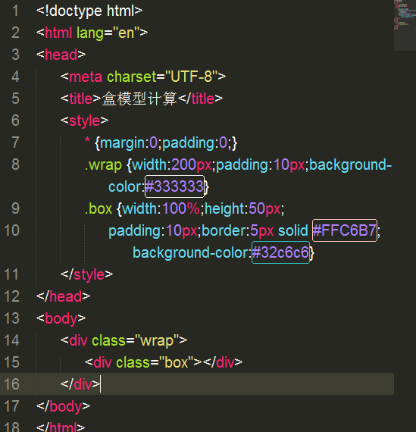

用calc进行计算

